Slide 1

私の研究
これは自分のためのスライドです

Slide 2
少ラベルデータ＋限られた時間
少ないラベルデータでは通常の教師あり学習は難しい
与えられた計算時間内で最も良いパフォーマンスを発揮したい

Slide 3

ラベルなし データの活用
自己教師あり学習はラベルのない大量のデータを活用することができる

Slide 4

Simsiam
限られたメモリで対照学習を実現
誰でも活用できる良い方法

Slide 5
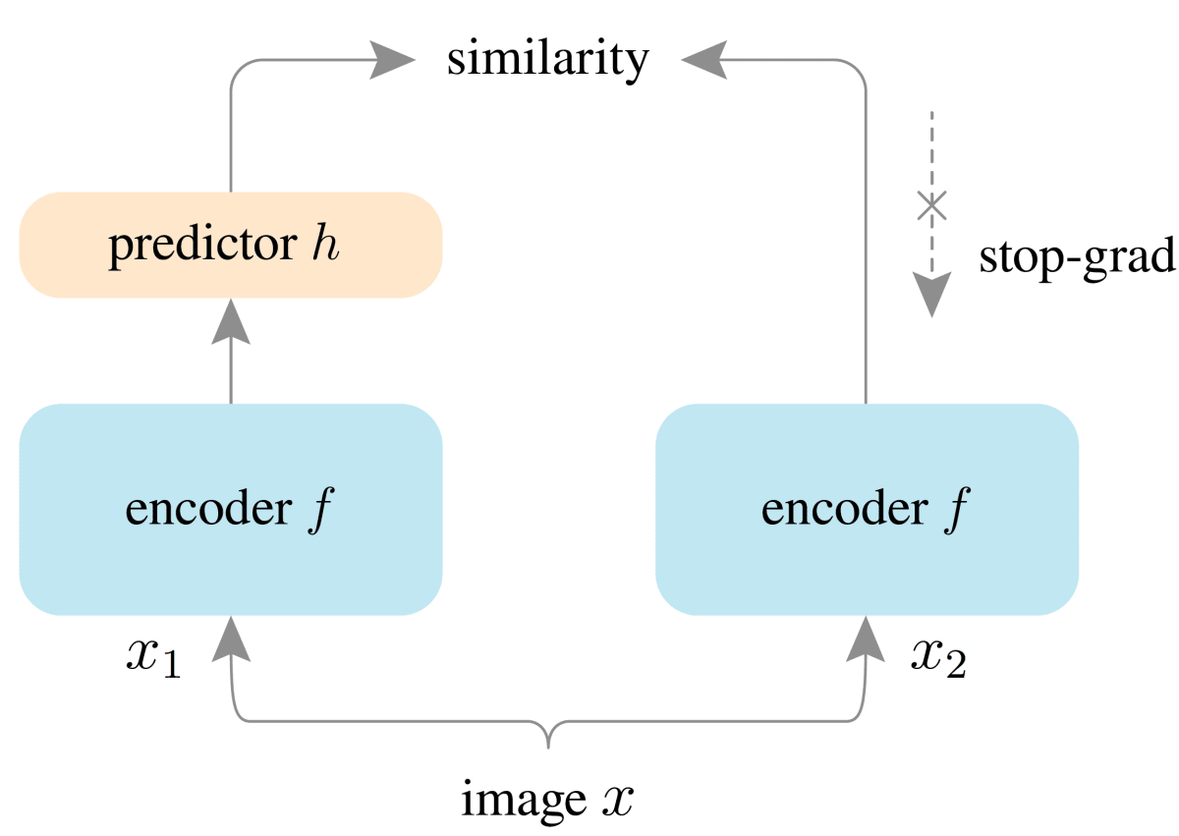
Simsiamの構造

